Slide 1
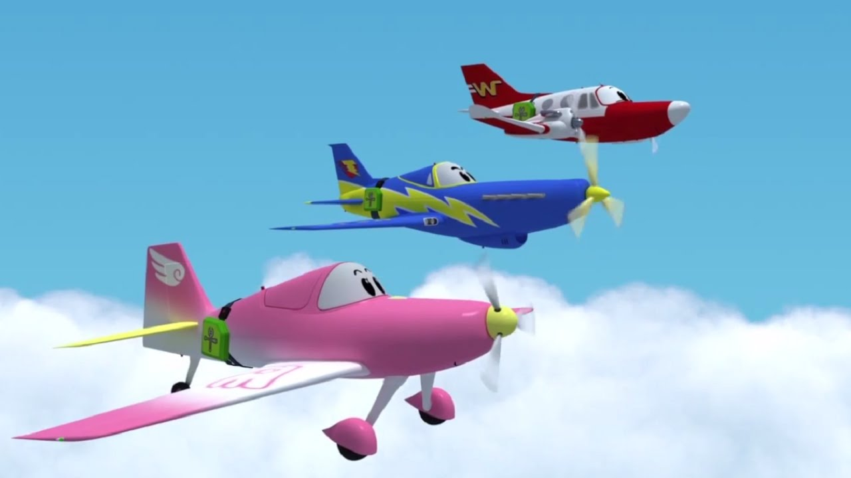
Муниципальное автономное образовательное учреждение дополнительного образования «Центр детского творчества» р.п. Красные Баки Нижегородская область
Мастер-класс по тестопластике
«Самолет для папы»
Автор:
Карасева Светлана Викторовна,
педагог дополнительного образования
МАОУ ДО ЦДТ
2022г.

Slide 2
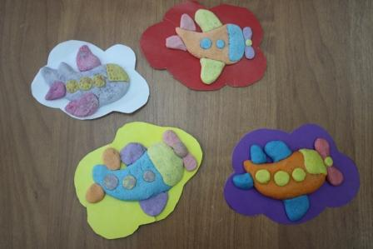
Железная птица
В небе кружится,
По сигналу пилота
На землю садится. (Самолет)

Slide 3
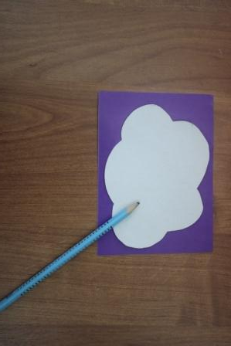
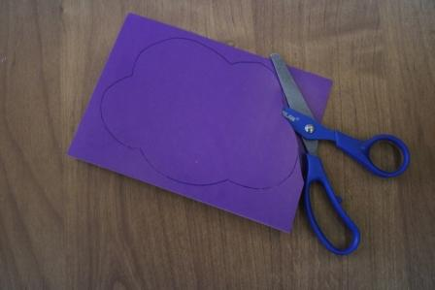
По шаблону детям предлагается обвести и вырезать облако – основу под самолет.

Slide 4
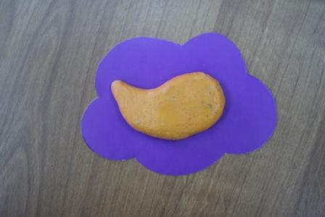
Дети перечисляют известные им части самолета: крылья, хвост, иллюминаторы и т.д.
Лепим фюзеляж - основную часть самолета
( раскатываем шарик, формируем капельку).

Slide 5
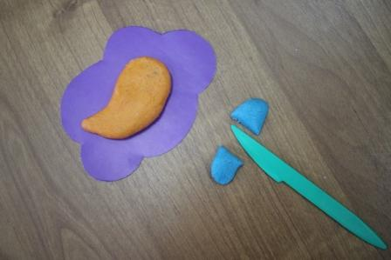
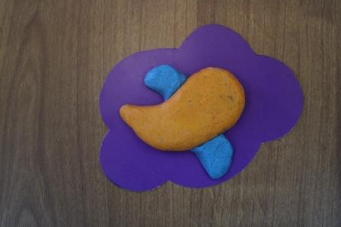
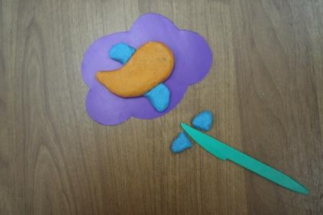
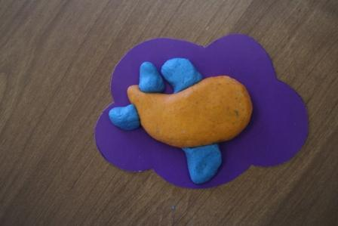
Из теста другого цвета раскатываем короткую колбаску, расплющиваем, делим стекой на две равные половины. Получились крылья.
Детали хвоста лепятся аналогично.

Slide 6
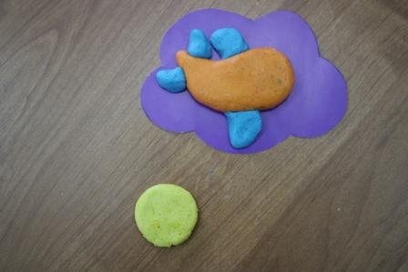
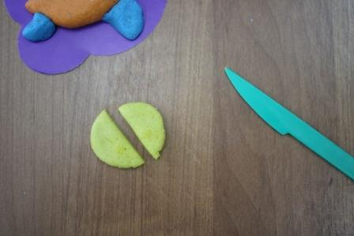
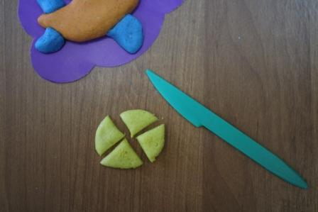
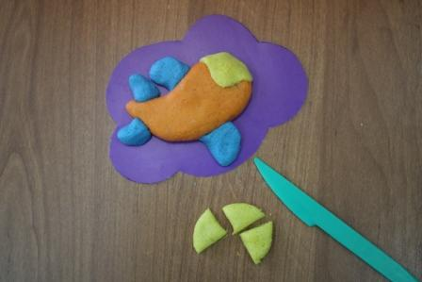
Для изготовления кабины раскатывается шарик, расплющивается, полученный круг делится стекой на четыре равные части.
Одна из четырех деталей будет являться кабиной самолета.

Slide 7
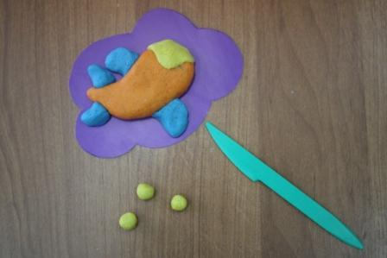
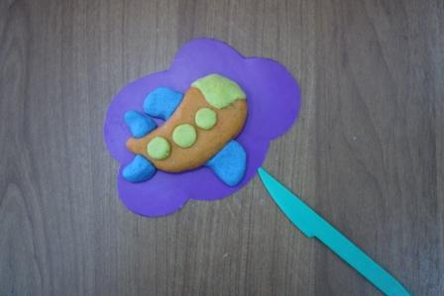
Из оставшихся деталей дети раскатывают шарики – иллюминаторы.

Slide 8
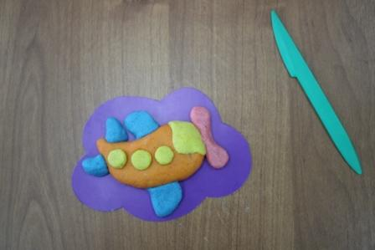
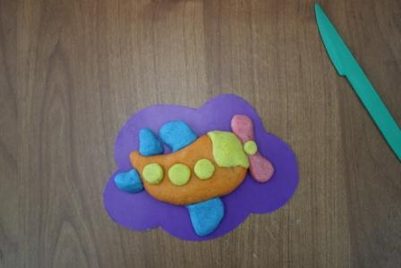
Лепим винт самолета. Раскатываем небольшую колбаску, по центру которой располагаем маленький шарик.

Slide 9
Декорируем самолет. Наносим кистью клей на поверхность самолета и украшаем его звездочками. Подарок папе готов!

